Slide 1


离散数学
Discrete Mathematics
计算机学院
吴亦奇 wuyq@cug.edu.cn

Slide 2
Propositional Logic
命题逻辑 Propositional Logic

Slide 3

Propositional Logic
命题：
具有确切真值的陈述句叫做命题。

Slide 4
Propositional Logic
原子命题：指不能再分解为
更简单命题的命题。
复合命题：是指由若干命题用
联结词组成的新命题。

Slide 5
Propositional Logic
常值命题/命题变量
真值确定与否的原子命题。
如果命题符号P代表命题常元则意味它是某个具体命题的符号化，如果P代表命题变元则意味着它可指代任何具体命题。
通常来说命题符号P是命题变元，即可指代任何命题。

Slide 6
Propositional Logic
命题联结词（逻辑运算符）
否定词“¬” (Not)
合取词“∧”(Conjunction)
析取词“∨”(Disjunction)
蕴含词“→”(Implication)
等价词“↔ ” (Equivalence)

Slide 7
Propositional Logic
命题联结词（逻辑运算符）
P Q | ¬P | P∧Q | P∨Q | P→Q | P↔Q
0 0 | 1 | 0 | 0 | 1 | 1
0 1 | 1 | 0 | 1 | 1 | 0
1 0 | 0 | 0 | 1 | 0 | 0
1 1 | 0 | 1 | 1 | 1 | 1

Slide 8
Propositional Logic
复合命题符号化
将复合命题符号化的步骤：
⑴分析出原子命题，符号化
⑵用联结词联结原子命题

Slide 9
Propositional Logic
命题公式（propositional formula）:
合式公式（well-formed formula, WFF）
（1）命题变元是命题公式；
（2）如果α是命题公式，则┐α也是命题公式；
（3）如果α和β是命题公式，则 α ∨ β，α ∧ β，α → β，α ↔ β均是命题公式；
（4）只有有限次地利用（1）～（3）形成的符号串才是命题公式。
归纳定义
α、 β 元语言符号
（ ¬ P ∧ Q）→ R 对象语言符号
1）原子命题变元是最简单的命题公式，简称原子公式
2）命题公式不是命题。 每一个命题变元都被赋以确定的真值时，公式的真值才被确定，从而成为一个命题。

Slide 10
Propositional Logic
(P→Q)∧┐Q)； (P→Q； (┐P∨Q∨(R； P∨Q∨
((p ∨ q) → ((¬p) ↔ (q ∧ r)))
1. p是公式；
2. q是公式；
3. (p ∨ q)是公式；
4. (¬p)是公式；
5. r是公式；
6. (q ∧ r)是公式；
7. ((¬p) ↔ (q ∧ r))是公式；
8. ((p ∨ q) → ((¬p) ↔ (q ∧ r)))是公式。

Slide 11
Propositional Logic
命题公式的层次
(P∧(Q∨R))→(Q∧(┐S∨R))
P∧(Q∨R) Q∧(┐S∨R)
P Q∨R Q ┐S∨R
Q R ┐S R
S

Slide 12
Propositional Logic
设α为命题公式，β为α中的一个连续的符号串，且β为命题公式，则称β为α的子公式（sub formula）。
α=（P V Q）→ （P ∧ （Q V P））

Slide 13
Propositional Logic
设n元命题公式α中所含有的不同命题变元为
P₁， P₂， P₃ ，…，P_{n}
变元组成的变元组（ P₁， P₂， P₃ ，…，P_{n} ） 称为α的变元组。
α的变元组（ P₁， P₂， P₃ ，…，P_{n} ）的任意一组确定的值，称为该公式α关于该变元组（ P₁， P₂， P₃ ，…，P_{n} ）的完全指派。
如果仅对变元组中部分变元赋以确定的值，其余变元没有赋以确定的值，则这样的一组值称为该公式α关于该变元组（ P₁， P₂， P₃ ，…，P_{n} ）的部分指派。

Slide 14
Propositional Logic
α=（P ∧ (Q → R)）∨ S
(P, Q, R, S)=(1, 0, 1, 1)
(P, Q, R, S)=(1, 0, 1, S)

Slide 15
Propositional Logic
成真指派
对于任一命题公式α，凡使得α为真的指派，不管是完全指派还是部分指派，都称为α的成真指派。
对于任一命题公式α，凡使得α为假的指派，不管是完全指派还是部分指派，都称为α的成假指派。

Slide 16
Propositional Logic
对于命题公式中命题变元的每一种可能的完全指派，以及由它们确定出的公式真值所列成的表，称为该公式的真值表（truth table）。
n个命题变元的公式 2^{n}个完全指派 表有2^{n}行
命题变元按英文字母顺序排列；
对每个指派，以二进制数从小到大或从大到小的顺序排列；
若公式较复杂，可先列出各子公式的真值（若有括号，则应从里层向外层展开），最后列出所求公式的真值。

Slide 17
Propositional Logic
α=(P∧Q)→R
P Q R | P∧Q | (P∧Q)→R
0 0 0 | 0 | 1
0 0 1 | 0 | 1
0 1 0 | 0 | 1
0 1 1 | 0 | 1
1 0 0 | 0 | 1
1 0 1 | 0 | 1
1 1 0 | 1 | 0
1 1 1 | 1 | 1

Slide 18
Propositional Logic
(P→(Q∨P))∨R
((¬(P→Q))∧Q)∧R
(P∨Q)→(¬P↔(Q∧R))

Slide 19
Propositional Logic
(P→(Q∨P))∨R
P | Q | R | Q∨P | P→(Q∨P) | (P→(Q∨P))∨R
0 | 0 | 0
0 | 0 | 1
0 | 1 | 0
0 | 1 | 1
1 | 0 | 0
1 | 0 | 1
1 | 1 | 0
1 | 1 | 1

Slide 20
Propositional Logic
(P→(Q∨P))∨R
P | Q | R | Q∨P | P→(Q∨P) | (P→(Q∨P))∨R
0 | 0 | 0 | 0 | 1 | 1
0 | 0 | 1 | 0 | 1 | 1
0 | 1 | 0 | 1 | 1 | 1
0 | 1 | 1 | 1 | 1 | 1
1 | 0 | 0 | 1 | 1 | 1
1 | 0 | 1 | 1 | 1 | 1
1 | 1 | 0 | 1 | 1 | 1
1 | 1 | 1 | 1 | 1 | 1

Slide 21
Propositional Logic
((¬(P→Q))∧Q)∧R
P | Q | R | P→Q | ¬(P→Q) | (¬(P→Q))∧Q | ((¬(P→Q))∧Q)∧R
0 | 0 | 0
0 | 0 | 1
0 | 1 | 0
0 | 1 | 1
1 | 0 | 0
1 | 0 | 1
1 | 1 | 0
1 | 1 | 1

Slide 22
Propositional Logic
((¬(P→Q))∧Q)∧R
P | Q | R | P→Q | ¬(P→Q) | (¬(P→Q))∧Q | ((¬(P→Q))∧Q)∧R
0 | 0 | 0 | 1 | 0 | 0 | 0
0 | 0 | 1 | 1 | 0 | 0 | 0
0 | 1 | 0 | 1 | 0 | 0 | 0
0 | 1 | 1 | 1 | 0 | 0 | 0
1 | 0 | 0 | 0 | 1 | 0 | 0
1 | 0 | 1 | 0 | 1 | 0 | 0
1 | 1 | 0 | 1 | 0 | 0 | 0
1 | 1 | 1 | 1 | 0 | 0 | 0

Slide 23
Propositional Logic
(p∨q)→(¬p↔(q∧r))
p | q | r | p∨q | ¬p | q∧r | ¬p↔q∧r | (p∨q)→(¬p↔(q∧r))
0 | 0 | 0
0 | 0 | 1
0 | 1 | 0
0 | 1 | 1
1 | 0 | 0
1 | 0 | 1
1 | 1 | 0
1 | 1 | 1

Slide 24
Propositional Logic
(P∨Q)→(¬P↔(Q∧R))
P | Q | R | P∨Q | ¬P | Q∧R | ¬P↔Q∧R | (P∨Q)→(¬P↔(Q∧R))
0 | 0 | 0 | 0 | 1 | 0 | 0 | 1
0 | 0 | 1 | 0 | 1 | 0 | 0 | 1
0 | 1 | 0 | 1 | 1 | 0 | 0 | 0
0 | 1 | 1 | 1 | 1 | 1 | 1 | 1
1 | 0 | 0 | 1 | 0 | 0 | 1 | 1
1 | 0 | 1 | 1 | 0 | 0 | 1 | 1
1 | 1 | 0 | 1 | 0 | 0 | 1 | 1
1 | 1 | 1 | 1 | 0 | 1 | 0 | 0

Slide 25
Propositional Logic
((¬(P→Q))∧Q)∧R
P | Q | R | P→Q | ¬(P→Q) | (¬(P→Q))∧Q | ((¬(P→Q))∧Q)∧R
0 | 0 | 0 | 1 | 0 | 0 | 0
0 | 0 | 1 | 1 | 0 | 0 | 0
0 | 1 | 0 | 1 | 0 | 0 | 0
0 | 1 | 1 | 1 | 0 | 0 | 0
1 | 0 | 0 | 0 | 1 | 0 | 0
1 | 0 | 1 | 0 | 1 | 0 | 0
1 | 1 | 0 | 1 | 0 | 0 | 0
1 | 1 | 1 | 1 | 0 | 0 | 0

Slide 26
Propositional Logic
(P→(Q∨P))∨R
P | Q | R | Q∨P | P→(Q∨P) | (P→(Q∨P))∨R
0 | 0 | 0 | 0 | 1 | 1
0 | 0 | 1 | 0 | 1 | 1
0 | 1 | 0 | 1 | 1 | 1
0 | 1 | 1 | 1 | 1 | 1
1 | 0 | 0 | 1 | 1 | 1
1 | 0 | 1 | 1 | 1 | 1
1 | 1 | 0 | 1 | 1 | 1
1 | 1 | 1 | 1 | 1 | 1

Slide 27
Propositional Logic
设α为任一命题公式
若α的所有完全指派均是成真指派，则称α为重言式或永真式（Tautology）。
若α的所有完全指派均是成假指派，则称α为矛盾式或永假式（Absurdity）。
若α中有成真指派，则称α为可满足式（Contingency）。

Slide 28
Propositional Logic
从上述定义可知三种特殊公式之间的关系：
永真式G的否定¬G是矛盾式；矛盾式G的否定¬G是永真式。
永真式一定是可满足式,可满足式不一定是永真式
可满足式的否定不一定为不可满足式(即矛盾式)

Slide 29
Propositional Logic
等值演算
设α，β是两个命题公式，若α，β构成的等价式α ↔ β为重言式，则称公式α与β是等值的（equivalent），记作α⇔β。
⇔ ↔
α⇔β 当且仅当α↔β为重言式
⇔：一种关系比较，自然语言中的符号
↔：运算符号，联结词

Slide 30
Propositional Logic
证明公式G₁＝(P↔Q)与公式G₂＝(P→Q)∧(Q→P)之间是逻辑等价的。
解：只需判定公式G₃＝(P↔Q) ↔((P→Q)∧(Q→P))为重言式。
P Q | G₃＝(P↔Q) ↔((P→Q)∧(Q→P))
0 0 | 1 1 1 1 1
0 1 | 0 1 1 0 0
1 0 | 0 1 0 0 1
1 1 | 1 1 1 1 1

Slide 31
Propositional Logic
基本等值式(E)
（1）双重否定律：α ⇔ ¬（ ¬α ）
（2）等幂律：α ⇔ α ∨ α， α ⇔ α∧α
（3）交换律：α ∨ β ⇔ β ∨ α
α ∧ β ⇔ β ∧ α
（4）结合律：α ∨ (β ∨ γ ) ⇔ (α ∨ β) ∨ γ
α ∧ (β ∧ γ ) ⇔ (α ∧ β) ∧ γ

Slide 32
Propositional Logic
（5）分配律： α ∨ (β ∧ γ ) ⇔
(α ∨ β) ∧ (α ∨ γ) ∨对∧的分配
α ∧ (β ∨ γ ) ⇔
(α ∧ β) ∨(α ∧ γ) ∧对∨的分配
（6）德摩根律： ¬(α ∨ β) ⇔ ¬ α ∧ ¬ β
¬(α ∧ β) ⇔ ¬ α ∨ ¬ β

Slide 33
Propositional Logic
(7) 吸收律 α∨(α∧β)⇔α， α∧(α∨β)⇔α
(8) 零一律 α∨1⇔1， α∧0⇔0
(9)同一律 α∨0⇔α， α∧1⇔α
(10) 排中律 α∨¬α⇔1
(11)矛盾律 α∧¬α⇔0

Slide 34
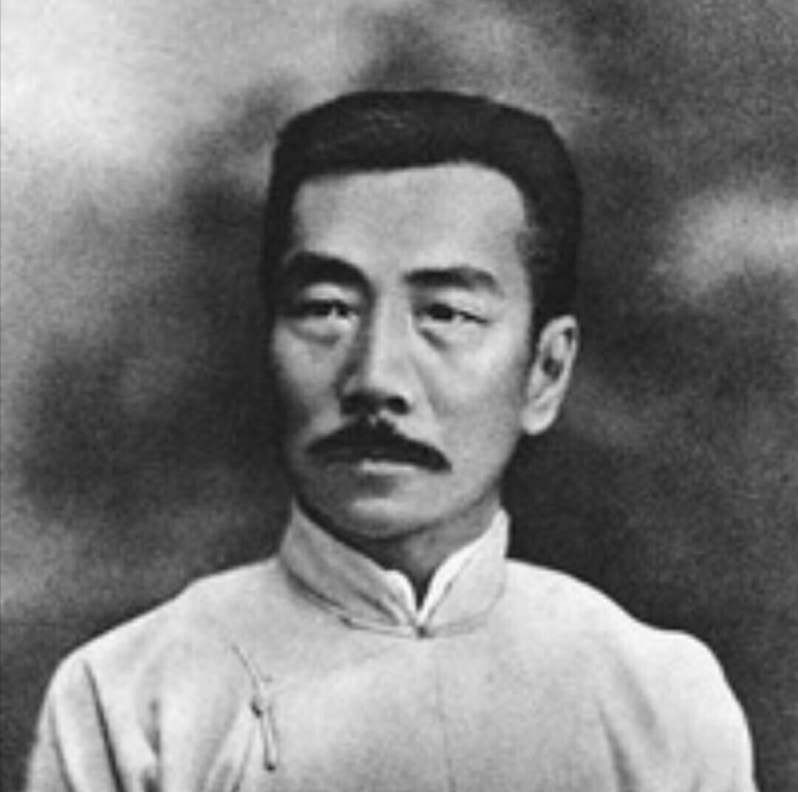
Propositional Logic
“一家人家生了一个男孩，合家高兴透顶了。满月的时候，抱出来给客人看，大概自然是想得一点好兆头。
“一个说：‘这孩子将来要发财的。’他于是得到一番感谢。
“一个说：这孩子将来要做官的。他于是收回几句恭维。
“一个说：‘这孩子将来是要死的。’他于是得到一顿大家合力的痛打。
“说要死的必然，说富贵的许谎。但说谎的得好报，说必然的遭打。你……”
“我愿意既不说谎，也不遭打。那么，老师，我得怎么说呢？”
“那么，你得说：‘啊呀！这孩子呵！您瞧！多么……。阿唷！哈哈！Hehe！He，hehehehe！
这次确实是我说的
——鲁迅

Slide 35
Propositional Logic
(12) 蕴含等值 α→β⇔¬α∨β
（13）假言易位(逆否律） α→β⇔¬β→¬α
（14）等价等值式 α↔β⇔(α→β)∧(β→α)， α↔β⇔(α∧β)∨(¬α∧¬β)
（15）等价否定等值式 α↔β⇔¬α↔¬β
（16）归谬论 (α→β)∧(α→¬β)⇔¬α

Slide 36
Propositional Logic
由已知的等值式推演出另外一些等值式的过程称为等值演算。
设α是一个命题公式，P₁，P₂，P₃，…，P_{n}是其中出现的所有命题变元。
（1）用某些公式代换α中的某些命题变元；
（2）若用公式P代换P_{i}(i=1，2，…，n)， 则必须用P代换α中所有的P_{i}；
由此而得到的新公式β叫做公式α的一个代换实例（substitute instance）；

Slide 37
Propositional Logic
G=(P→(Q∨P))∨R
Q ∨ S P
H=((Q ∨ S)→(Q∨(Q ∨ S)))∨R

Slide 38
Propositional Logic
代入定理
对于重言式中的任一命题变元出现的每一处均用同一命题公式代入，得到的仍然是重言式。
置换定理
设P是公式α的一个子公式且P ⇔ Q，如果将公式α中的子公式P置换成公式Q后，得到的公式是β，则α ⇔ β。

Slide 39
Propositional Logic
(P∧(P→Q))→Q
(α→(β∨α))∨γ
(（P ∨ Q）→(β∨ （P ∨ Q）))∨γ

Slide 40
Propositional Logic
 | 代入定理 | 置换定理
使用 对象 | 任意恒真（假）式 | 任一命题公式
代入 对象 | 任一命题变元 | 任一子公式
代换物 | 任一命题公式 | 任一与代入对象等值的命题公式
代入 方式 | 代换同一命题变元的所有出现 | 代换子公式的某些出现
代入 结果 | 仍为恒真（假）式 | 与原公式等值

Slide 41
Propositional Logic
(P→Q)→R
α→β⇔¬α∨β
¬P∨Q P→Q
(P→Q)→R ⇔ (¬P∨Q) →R

Slide 42
Propositional Logic
(P→Q)→R ⇔ (¬P∨Q) →R
⇔ ¬ (¬P∨Q) ∨ R
⇔ (P ∧ ¬Q ) ∨ R
⇔ （P ∨ R ）∧（ ¬Q ∨ R ）

Slide 43
Propositional Logic
化简命题公式:
（P→（Q∨¬R））∧¬P∧Q
使其最结果只含¬和∨表示。
解：（P→（Q∨¬R））∧¬P∧Q
=（¬P∨（Q∨¬R））∧¬P∧Q 蕴含等值
=（（¬P∨（Q∨¬R））∧¬P）∧Q
=¬P∧Q 交换、吸收
=¬（P∨¬Q）

Slide 44
Propositional Logic
设A,B,C为任意命题公式,试判断命题公式:
（A→（B→C））↔（A∧B）→C）的类型。
解：（A→（B→C））
= A→（¬B∨C） 蕴含等值
=¬A∨（¬B∨C） 蕴含等值
=（¬A∨¬B）∨C 结合
=¬（A∧B）∨C 德摩根
=（A∧B）→C 蕴含等值
(A→(B→C))↔(A∧B)→C)是永真式。

Slide 45
Propositional Logic
G=（P→Q）∧（R→Q），H=（P∨R）→ Q，
试判定G和H是否等值。
（P→Q）∧（R→Q）
= (¬P∨Q) ∧ （¬R∨Q）
= ((¬P∨Q) ∧ ¬R )∨ ((¬P∨Q) ∧ Q)
= (¬P ∧ ¬R ) ∨ (Q ∧ ¬R) ∨ Q ∨ (¬P ∧ Q)
= ¬ (P ∨ R) ∨ Q
= (P ∨ R) →Q
∴G和H逻辑等值。

Slide 46
Propositional Logic
利用基本的等价关系，化简下列电路图
P
Q
&
P
Q
R
P
R
R
≥1
S
≥1
&
P
Q
S
P
S
T
&
解：上述电路图可描述为：
（1）((P∧Q∧R)∨(P∧Q∧S))∧((P∧R)∨(P∧S))
（2）((P∧Q∧R)∨(P∨Q∨S))∧(P∧S∧T)

Slide 47

Propositional Logic

Slide 48
Propositional Logic
（5）分配律： α ∨ (β ∧ γ ) ⇔
(α ∨ β) ∧ (α ∨ γ) ∨对∧的分配
α ∧ (β ∨ γ ) ⇔
(α ∧ β) ∨(α ∧ γ) ∧对∨的分配
（6）德摩根律： ¬(α ∨ β) ⇔ ¬ α ∧ ¬ β
¬(α ∧ β) ⇔ ¬ α ∨ ¬ β

Slide 49
Propositional Logic
（1）双重否定律：α ⇔ ¬（ ¬α ）
（2）等幂律：α ⇔ α ∨ α， α ⇔ α∧α
（3）交换律：α ∨ β ⇔ β ∨ α
α ∧ β ⇔ β ∧ α
（4）结合律：α ∨ (β ∨ γ ) ⇔ (α ∨ β) ∨ γ
α ∧ (β ∧ γ ) ⇔ (α ∧ β) ∧ γ

Slide 50
Propositional Logic
(7) 吸收律 α∨(α∧β)⇔α， α∧(α∨β)⇔α
(8) 零一律 α∨1⇔1， α∧0⇔0
(9)同一律 α∨0⇔α， α∧1⇔α
(10) 排中律 α∨¬α⇔1
(11)矛盾律 α∧¬α⇔0

Slide 51
Propositional Logic
（1）命题变元或命题变元的否定称为文字
（2）有限个文字的析取称为析取式(也称为子句）
（3）有限个文字的合取称为合取式(也称为短语）
（4）P与¬ P称为互补对。
P， ¬P， P ∧ ¬Q ， ¬ P ∧ ¬Q ∧R
P， ¬P， P ∨ ¬Q ， ¬ P ∨ ¬Q ∨ R

Slide 52
Propositional Logic
合取式为矛盾式的充要条件：它包含一个互补对 （某个命题及它的否定式）
析取式为重言式的充要条件：它包含一个互补对（某个命题及它的否定式）

Slide 53
Propositional Logic
有限个合取式的析取式称为析取范式
α₁∨α₂∨…∨α_{n}
(P∧Q)∨(¬P∧¬Q) ∨…

Slide 54
Propositional Logic
有限个析取式的合取式称为合取范式
α₁∧α₂∧…∧α_{n}
(P∨R)∧(P∨Q∨¬R)∧(¬P∨¬R)

Slide 55
Propositional Logic
范式存在定理：对于任意命题公式，都存在与其等价的析取范式和合取范式。
1 利用蕴含等值式和等价等值式消去公式中的联结词“→”“↔”
α→β⇔¬α∨β
α↔β⇔(α→β)∧(β→α) α↔β⇔(α∧β)∨(¬α∧¬β)
2 利用德摩根律和双重否定律将联结词“¬”向内深入，使之只作用于命题变元
¬(α ∨ β) ⇔ ¬ α ∧ ¬ β
¬(α ∧ β) ⇔ ¬ α ∨ ¬ β
3 重复利用分配率将公式化为所需要的范式
α ∨ (β ∧ γ ) ⇔ (α ∨ β) ∧ (α ∨ γ)

Slide 56
Propositional Logic
((P ∨ Q) → R ) → P
合取范式
⇔ (¬(P ∨ Q) ∨ R ) → P 蕴含等值
⇔ ¬(¬(P ∨ Q) ∨ R ) ∨ P 蕴含等值
⇔ ¬((¬P ∧ ¬Q) ∨ R ) ∨ P 德摩根
⇔ ((¬ ¬P ∨ ¬ ¬Q) ∧ ¬ R ) ∨ P 德摩根
⇔ ((P ∨ Q) ∧ ¬ R ) ∨ P 双否
⇔ (P ∨ Q ∨ P )∧ (¬ R ∨ P) 分配
⇔ (P ∨ Q )∧ (¬ R ∨ P) 交换、幂等

Slide 57
Propositional Logic
析取范式
⇔ (¬(P ∨ Q) ∨ R ) → P 蕴含等值
⇔ ¬(¬(P ∨ Q) ∨ R ) ∨ P 蕴含等值
⇔ ¬((¬P ∧ ¬Q) ∨ R ) ∨ P 德摩根
⇔ ((¬ ¬P ∨ ¬ ¬Q) ∧ ¬ R ) ∨ P 德摩根
⇔ ((P ∨ Q) ∧ ¬ R ) ∨ P 双否
⇔ (P ∧ ¬ R) ∨ (Q ∧ ¬ R) ∨ P 分配
⇔ P ∨ (Q ∧ ¬ R) 交换、吸收

Slide 58
Propositional Logic
(1).求(P→Q)∨(P∧R)的析取范式和合取范式
(2).求(¬P→Q)∧(P→R)的析取范式和合取范式

Slide 59
Propositional Logic
求(P→Q)∨(P∧R)的合取范式：
(P→Q)∨(P∧R)
⇔(¬P∨Q)∨(P∧R)
⇔ (¬P∨Q∨P)∧ (¬P∨Q∨R)
⇔ ¬P∨Q∨R
显然(P→Q)∨(P∧R)的析取范式为(¬P)∨Q∨(P∧R)。

Slide 60
Propositional Logic
求(¬P→Q)∧(P→R)的析取范式：
(¬P→Q)∧(P→R)
⇔(¬¬P∨Q)∧(¬P∨R) // 蕴涵等值
⇔(P∨Q)∧(¬P∨R) // 双否
⇔(P∧¬P)∨(P∧R)∨(Q∧¬P)∨(Q∧R) //分配
⇔(P∧R)∨(Q¬∧P)∨(Q∧R) //矛盾
显然(¬P→Q)∧(P→R)的合取范式为(P∨Q)∧(¬P∨R)。

